Slide 1
클라우드 데브옵스 프론트엔드&백엔드 자바(JAVA) 풀스택 개발자 취업캠프
2024.12.30 ~ 2025.5.30

Slide 2
JSON Server란?
JSON Server는 JSON 파일을 이용해 모의용 RESTful API 서버 및 DB를 구축할 수 있는 도구입니다.
이를 통해 백엔드 API 서버나 DB가 준비되지 않은 상황에서도 프로토타입을 개발하거나 테스트할 수 있습니다.
사용법: readme 파일 참조

Slide 3
JSON 이란?
JSON은 JavaScript Object Notation 의 약자입니다.
직역하면 '자바 스크립트 객체 표기법'으로
데이터를 쉽게 '교환' 하고 '저장' 하기 위한 텍스트 기반의 데이터 교환 표준 입니다.
JSON은 텍스트 기반이기 때문에 다양한 프로그래밍 언어에서 데이터를 읽고 사용할 수 있습니다.

Slide 4
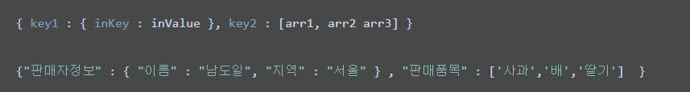
JSON 기본 형태

Slide 5
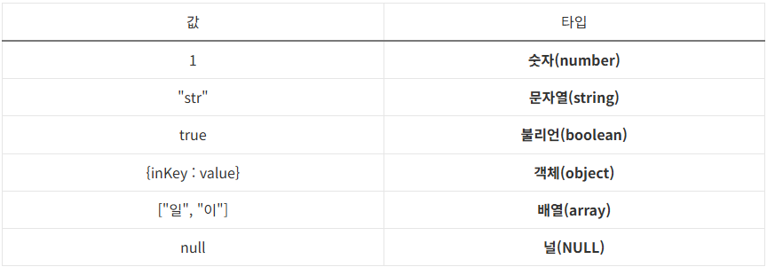
데이터의 값으로 다양한 타입

Slide 6
JSON 사용
자바스크립트에서 JSON을 사용하기 위해 다음과 같은 메소드를 제공하고 있습니다.
1. JSON.stringify(arg)
2. JSON.parse(arg)
두 메소드의 사용 목적은 간단합니다. 객체와 문자열로의 변환이 목적입니다.

Slide 7
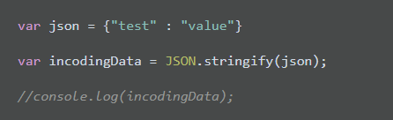
1. JSON.stringify(arg)는 객체를 문자열로 변환합니다.
객체 ------------ > 문자열

Slide 8
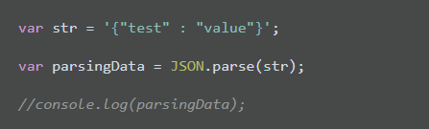
2. JSON.parse(arg)는 문자열을 객체로 변환합니다.
객체 < ------------ 문자열

Slide 9
DOM(Document Object Model)
문서객체모델이라고 하며 HTML 혹은 XML문서의 구조화된 표현을 제공하는 표준입니다. HTML에서는 자바스크립트가 DOM 구조에 접근할 수 있는 방법이 제공되며 이를 통해 문서 구조, 스타일, 내용등을 변경 할 수 있습니다.

Slide 10
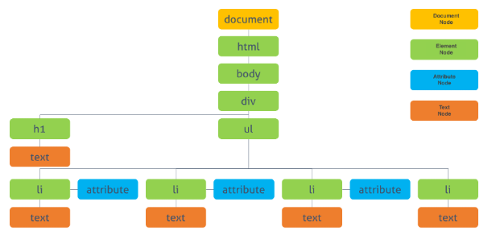
DOM의 예시

Slide 11
HTML 요소선택
getElement(s)ByXXX() 를 이용해 특정 요소(태그) 노드를 가지고 옵니다.
document.getElementsByTagName("tag_name")
document.getElementById("id_name")
document.getElementsByClassName("class_name")
document.getElementsByName("name_attribute")

Slide 12
DOM 제어 연습
let elist = document.getElementsByTagName("h2");
for(let el of elist) {
console.log("##"+el.tagName);
}

Slide 13
쿼리 셀렉터
document.querySelector("#main, #title, #footer");
document.querySelectorAll("p.note, p.tip");

Slide 14
HTML 요소 생성, 제거, 추가
HTML 요소를 선택하는것 이외에도 특정 요소를 생성, 제거 하거나 자식 노드를 추가하는 것도 가능합니다.
document.createElement(element)
document.removeChild(element)
document.appendChild(element)
document.replaceChild(element)

Slide 15
실습
DOM 스크립트로 가상의 웹 페이지를 만들어 보세요.

Slide 16
HTML 요소의 속성값 변경
해당 태그의 속성값을 변경할 수 있습니다. 이 경우 원래 HTML 소스가 바뀌는 것이 아니라 동적으로 내용만 변경되고 브라우저에 반영됩니다.
element.setAttribute(attribute, value)
element.getAttribute(attribute, value)
element.removeAttribute(attribute)

Slide 17
예제
다음 예제는 title-img 라는 이름의 id 값으로 img 태그를 가져와 src 속성을 b.jpg로 변경하는 예 입니다. 이벤트와 연결해서 실행하면 동적으로 이미지가 바뀌게 됩니다.
const el = document.getElementById("title-img");
el.setAttribute('src','b.jpg');
각자 실습해 보세요.

Slide 18
HTML 이벤트핸들러 추가
해당 요소의 이벤트를 처리하는 방법으로 이벤트 속성에 콜백 함수를 할당하는 형식으로 이벤트 핸들러를 추가할 수 있습니다.
document.getElementById("id_name").onclick = function(){ code };
각자 실습해 보세요.

Slide 19
addEventHandler()를 이용한 이벤트 핸들러 추가
이벤트 요소를 추가하기 위한 가장 구조적인 방법으로 onclick 속성에 콜백 함수를 구현하는 것 보다 좋은 방법입니다.
document.getElementById("id_name").addEventHandler("click", function(){ code });
각자 실습해 보세요.

Slide 20
이벤트 핸들링 방식
DOM 요소에서 이벤트를 제어할 때 다음과 같은 방식이 있다.
어트리뷰트 방식
<button>
프로퍼티 방식
button.onclick = function () {}
addEventListener 메서드 방식
button.addEventListener('click',()=>{}, false)

Slide 21
addEventListener의 특징
요즘은 addEventListener 메서드를 자주 사용하는 추세인데 다음과 같은 장점이 있다.
동일한 이벤트 핸들러 중복 등록 가능
캡처링 또는 버블링 가능

Slide 22
콜백 함수는 함수 참조문
addEventListener 메서드는 등록된 이벤트가 해당 DOM 요소에서 발생했을 때 두 번째 인자로 넘겨준 콜백 함수를 실행한다.
const button = document.querySelector('button');
button.addEventListener('click', examFunc);
button.addEventListener('click', examFunc()); // 동작 X

Slide 23
이벤트 객체
const button = document.querySelector('button');
// 1번
button.addEventListener('click', examFunc);
function examFunc(event) {
console.log(event.target);
}
// 2번
button.addEventListener('click', (event) => examFunc(event));
function examFunc(event) {
console.log(event.target);
}
위 두 가지 방식의 큰 차이점은 바로 this 바인딩이다 (나중에 찾아보세요).

Slide 24
DOM 텍스트 노드 변경
해당 태그의 태그 바디에 있는 텍스트 노드의 값을 변경하기 위해서는 innerHTML 혹은 innerText 속성을 사용할 수 있습니다.
element.innerHTML = '<tag>text</tag>';
element.innerText = 'text';
각자 실습해 보세요.

Slide 25
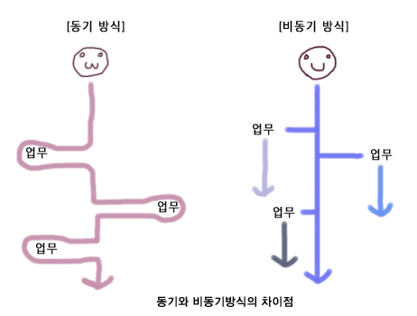
동기와 비동기 이해

Slide 26
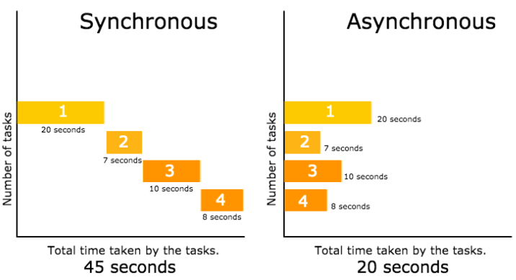
비동기 프로그래밍(asynchronous programming)

Slide 27
동기 / 비동기 특징
동기의 (대략적인) 특징
동시에 여러 작업을 수행할 수 없다.
흐름을 예측하기 쉽다. 먼저 수행되고 나중에 수행되는 것들이 명확하다.
비동기의 (대략적인) 특징
동시에 여러 작업을 수행할 수 있다.
흐름을 예측하기 어렵다. (무엇이 먼저 완료될 지 보장할 수 없다.)

Slide 28
비동기 처리 방식
‘동기’와 ‘비동기’의 차이는?
‘동기’적으로 동작한다는 말의 뜻
일련의 task들이 서로의 존재를 인지하며 순서를 지킨 채 동작한다는 것
‘비동기’적으로 동작한다는 말의 뜻
task들이 서로를 인식하지 못하고 제각각 동작하는 것

Slide 29
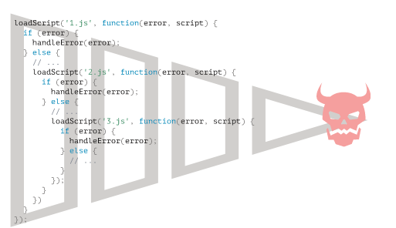
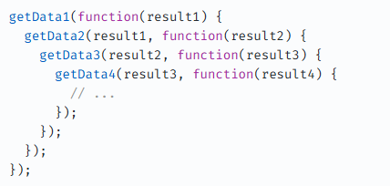
콜백 지옥(callback hell) 또는 멸망의 피라미드(pyramid of doom)

Slide 30
비동기 처리의 스탠다드 : Promise
Promise의 3가지 상태
Pending(대기) : 비동기 처리 로직이 아직 완료되지 않은 상태
Fulfilled(이행) : 비동기 처리가 완료되어 프로미스가 결과 값을 반환해준 상태
Rejected(실패) : 비동기 처리가 실패하거나 오류가 발생한 상태

Slide 31
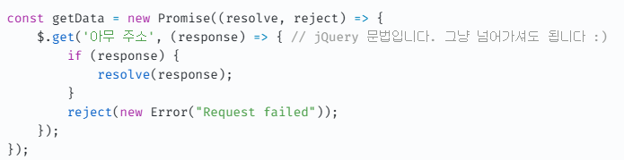
Promise 코드 예시

Slide 32
Promise 설명
new Promise() 메소드를 호출하면 Promise가 생성되고, 호출 직후엔 Pending 상태가 됩니다.
또한 인자에 콜백 함수를 선언할 수 있고, 콜백 함수의 인자는 resolve와 reject를 넣어줄 수 있습니다. 만약 get(’아무주소’) 메소드가 ‘아무 주소’로부터 적절한 응답 값을 가져왔다면 resolve() 메소드를 호출할 것이고, 응답이 없으면 reject()를 호출하게 됩니다.

Slide 33
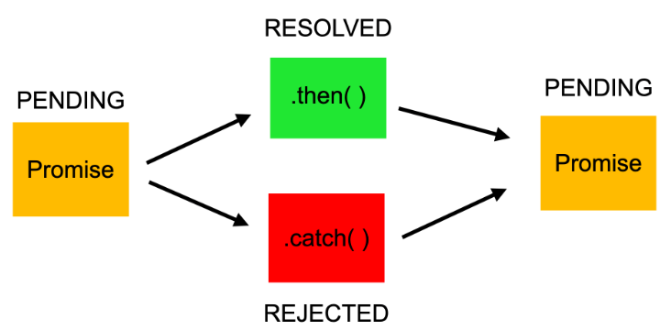
Promise을 그림으로 설명

Slide 34
async/await의 도입 배경
async/await는 ECMAScript 2017(ES8)에 도입된 JavaScript의 비동기 프로그래밍을 위한 문법적 설탕(syntactic sugar)입니다. 이전의 비동기 프로그래밍 방식인 콜백 함수와 프로미스는 코드의 복잡성과 가독성 문제를 야기했습니다. 왜냐하면 콜백 지옥(callback hell)과 프로미스 체이닝으로 인해 코드가 깊고 복잡해지기 쉬웠기 때문입니다.

Slide 35
async / await
async 키워드는 함수 앞에 사용되며, 해당 함수가 비동기 함수임을 나타냅니다. 비동기 함수 내부에서는 await 키워드를 사용하여 프로미스의 결과를 기다릴 수 있습니다. 이는 프로미스가 완료될 때까지 함수의 실행을 일시 중지하고, 결과가 준비되면 다시 실행을 계속합니다.

Slide 36
async: 비동기 작업을 만드는 손쉬운 방법
async 함수의 리턴 값은 무조건 Promise 입니다.
await: Promise 가 끝날 때까지 기다리거라.

Slide 37
AJAX (Asynchronous Javascript And Xml)
에이잭스(ajax)는 웹페이지를 리로드하지 않고 데이터를 불러오는 방식이다. 에이잭스 방식을 사용해서 비동기 방식으로 클라이언트에서 서버에게 데이터를 요청할 수 있다.

Slide 38
AJAX (비동기 통신)의 방법
XMLHttpRequest 객체
fetch API (ES06)
Axios 라이브러리
jQuery

Slide 39
실습1
<script>
fetch("hi.txt").then(function(response) {
response.text().then(function(text){
alert(text)
})
})
</script>

Slide 40
실습2
<script>
fetch("hi.json").then(function(response) {
return response.json()
}).then(function(data) {
return data.id
}).then(function(data) {
console.log(data)
})
</script>

Slide 41
preventDefault 란?
preventDefault 를 통해 이러한 동작을 막아줄 수 있습니다.
주로 사용되는 경우는
a 태그를 눌렀을 때도 href 링크로 이동하지 않게 할 경우
form 안에 submit 역할을 하는 버튼을 눌렀어도 새로 실행하지 않게 하고싶을 경우 (submit은 작동됨)

Slide 42
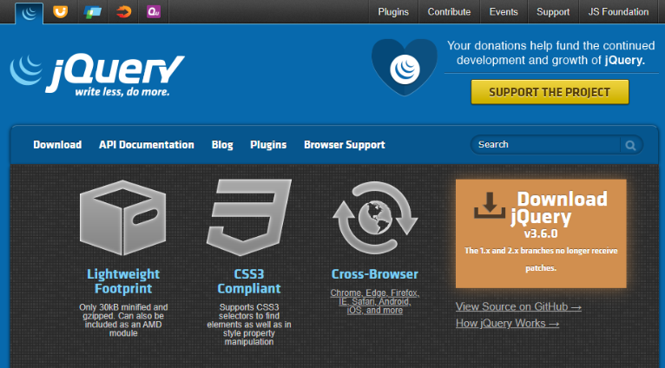
jQuery
jQuery는 javascript를 함수로 구현해 놓은 라이브러리 입니다.

Slide 43
셀렉터(Selector)란?
JQuery 를 사용하는 이유가 엘리먼트를 쉽게 선택하고 이를 제어하기 위함
여기서 말한 엘리먼트를 쉽게 선택할 수 있도록 해주는 것이 바로 Selector

Slide 44
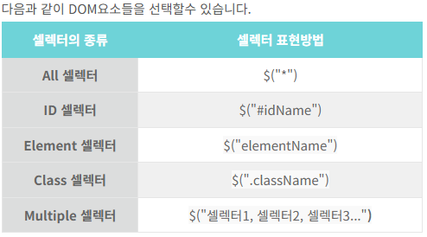
$(Selector), jQuery(Selector)

